Slide 1
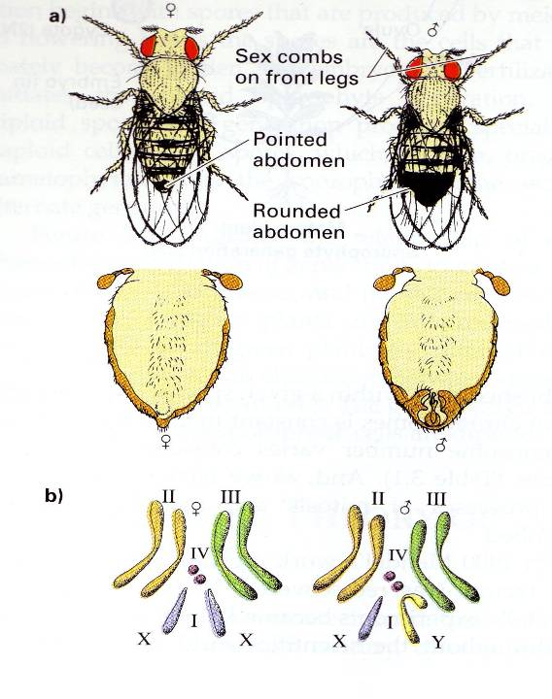
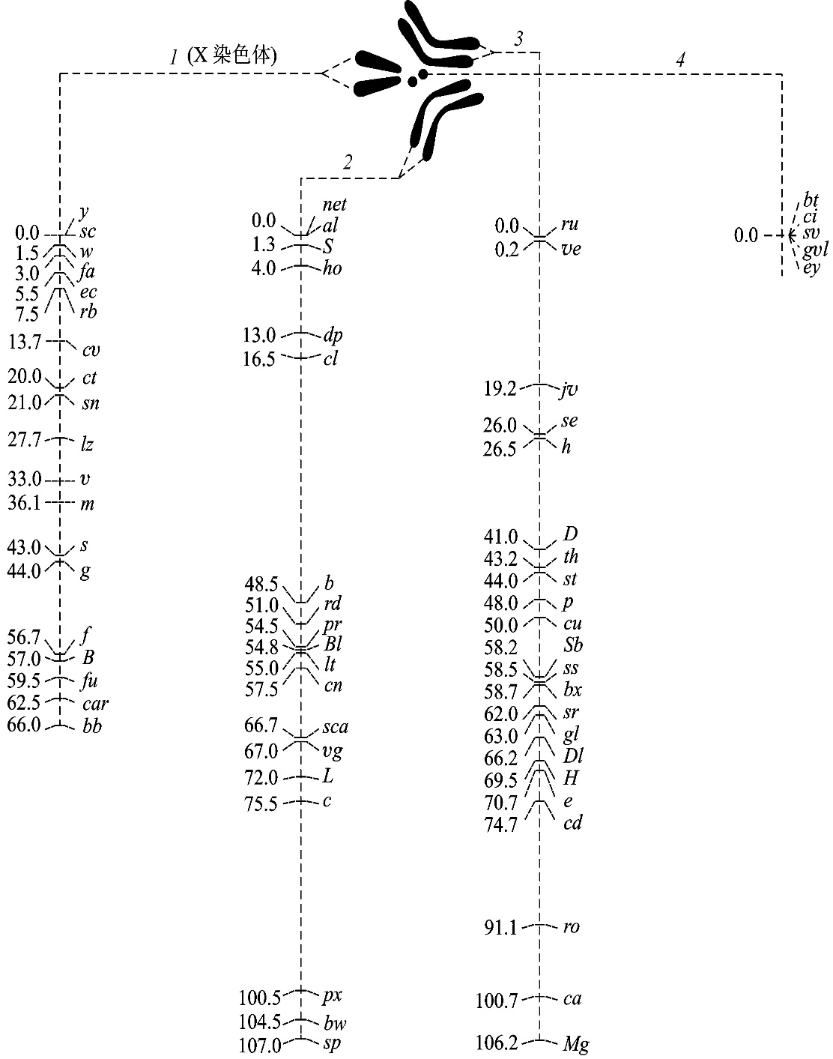
果蝇染色体图
为什么没有Y染色体的遗传图？

Slide 2
4.6.2 基因定位的方法
（1）三点测交
摩尔根（1911）曾提出设想，重组值可能是
由两个基因在染色体上的距离决定的。
研究重组值问题，最容易想到的方法就是研
究几个相互连锁的基因间的重组值之间的关系。
例如： a —b — c 连锁
a-b b-c a-c
要确定三个重组值，要做三次杂交试验

Slide 3
但摩尔根和他的学生Sturtevant利用
三点测交（three-point test cross）
即三点试验：
用三杂合体 abc/+++ 或 ab+/++c
跟三隐性个体 abc/abc 测交：
abc/+++ × abc/abc
或 ab+/++c × abc/abc
这样可以把3个基因包括在同一次交配中，
一次试验就等于三次“两点”试验。

Slide 4
黑腹果蝇的三点试验 三个突变基因 X 连锁
ec (echinus, 棘眼)
sc(scute, 缺少某些胸部刚毛)
cv(crossveinless, 翅上横脉缺失)
三杂合体 三隐性雄蝇
ec ct + /+ + cv × ec sc cv /Y

Slide 5
表型 | 实得数
ec ct + | 2125
+ + cv | 2207
ec + cv | 273
+ ct + | 265
ec + + | 217
+ ct cv | 223
+ + + | 5
ec ct cv | 3
合计 | 5318

Slide 6
（1）ec－ct的重组值。
在这里我们暂不考虑 ＋/cv，只考虑ec-ct这两个基因
亲本型为： ec ct 及 + +
重组型为： ec + 及 + ct
重组型数目：273＋265+217+223＝978
总数：5318
RF=重组合/总数×100％
＝978/5318×100%=18.4%
ec与ct间的图距为18.4

Slide 7
（2）ec－cv的重组值。
在这里我们暂不考虑 ct/+，只考虑ec-cv这两个基因
亲本型为： ec + 及 + cv
重组型为： ec cv 及 + +
重组型数目：273＋265+5+3＝546
总数：5318
RF=重组合/总数×100％
＝546/5318×100%=10.3%
ec与cv间的图距为10.3

Slide 8
（3）ct－cv的重组值。
在这里我们暂不考虑 ec/+，只考虑ct-cv这两个基因
亲本型为： ct + 及 + cv
重组型为： ct cv 及 + +
重组型数目：217＋223+5+3＝448
总数：5318
RF=重组合/总数×100％
＝448/5318×100%=8.4%
ec与cv间的图距为8.4

Slide 9
ec
10.3
cv
ct
8.4
18.4≠18.7
ec + ct
亲本组合
+ cv +

Slide 10
ec-cv重组率10.3%分为两部分
ec + ct
+ cv +
单交换10.1%
ec cv +
+ + ct

Slide 11
三点试验中，测交后代有8种表型，重组值的计算
表 型
实得数
比 例
重组发生在
ec-ct
ec-cv
ct-cv
ec ct +
2125
81.5%
+ + cv
2207
ec + cv
273
10.1%
√
√
+ ct +
265
ec + +
217
8.3%
√
√
+ct cv
223
+ + +
5
0.15%
√
√
ec ct v
3
合计
5318
100％
18.4%
10.3%
8.4%

Slide 12
双交换0.15%
ec + ct
+ cv +
ec cv ct
+ + +

Slide 13
三点试验中，测交后代有8种表型，重组值的计算
表 型
实得数
比 例
重组发生在
ec-ct
ec-cv
ct-cv
ec ct +
2125
81.5%
+ + cv
2207
ec + cv
273
10.1%
√
√
+ ct +
265
ec + +
217
8.3%
√
√
+ct cv
223
+ + +
5
0.15%
√
√
ec ct v
3
合计
5318
100％
18.4%
10.3%
8.4%

Slide 14
同理cv-ct重组率8.4%分为两部分
ec + ct
+ cv +
单交换8.1%
ec + +
+ cv ct

Slide 15
双交换0.15%
ec + ct
+ cv +
ec cv ct
+ + +

Slide 16
三点试验中，测交后代有8种表型，重组值的计算
表 型
实得数
比 例
重组发生在
ec-ct
ec-cv
ct-cv
ec ct +
2125
81.5%
+ + cv
2207
ec + cv
273
10.1%
√
√
+ ct +
265
ec + +
217
8.3%
√
√
+ct cv
223
+ + +
5
0.15%
√
√
ec ct v
3
合计
5318
100％
18.4%
10.3%
8.4%

Slide 17
ec与ct间的距离是18.4cM还是18.7cM？
(10.1+0.15) (8.3+0.15)
ec
10.3
cv
ct
8.4
18.4≠18.7
计算值 加合值
ec + ct
+ cv +

Slide 18
三点试验中，测交后代有8种表型，重组值的计算
表 型
实得数
比 例
重组发生在
ec-ct
ec-cv
ct-cv
ec ct +
2125
81.5%
+ + cv
2207
ec + cv
273
10.1%
√
√
+ ct +
265
ec + +
217
8.3%
√
√
+ct cv
223
+ + +
5
0.15%
√
√
ec ct v
3
合计
5318
100％
18.4%
10.3%
8.4%

Slide 19
我们应该注意到，有8只果蝇(+++和ec cv ct)，计算时用过两次，计算RFec-cv用到它，计算RFct-cv又用到它，但计算RFec-ct时却没有把它计算在内，虽然这些染色体在ec-ct间已进行过两次交换。对ec-ct来讲，双交换的结果，对它们来说等于不交换。只有当基因对cv/+存在时，我们才能认识出交换。这样RF ec-ct 值在计算时，就会偏低，所以如有双交换存在时，在计算ec-ct间的距离时，一定要加上两倍的双交换值（2×0.15%），即：18.4%+2×0.15%=18.7%。

Slide 20
请再理解以下含义
交换是指遗传物质的局部互换，而重组则是交换后形成基因的重新组合。交换的遗传学效应体现在重组体中，但无法检测其实际大小，只能用重组率来估计，只有紧密连锁的基因间的重组率才是可靠的交换值，因为两个连锁基因间的相对距离越大，发生双交换或其他偶数次交换的可能性越多，在这种情况下，重组率会低估交换率。

Slide 21
4.6.3 遗传干涉与并发系数
在发生交换的时候，一个单交换的发生可能会影
响邻近另一个单交换的发生，或者说，邻近也发生一
次交换的机会要减少一些，这种现象叫做干涉（
inteference） 。
如果两个单交换的发生是互不干扰的，从理论上讲，两个单交换同时发生的概率可用它们各自概率的乘积来表示。

Slide 22
例：在ec-cv-ct 试验中
单交换: 10.3%（RF ec-cv）, 8.4%(RF cv-ct)
三点之间发生双交换的理论概率：
10.3%×8.4%=0.87％
但实验所得的双交换只有：
（5＋3）/5318＝0.15%
一般用并发率(Coincidence)来表示干扰（干涉）的大小

Slide 23
并发系数（coefficidence of coincidence or coincidence）C
C =γ/（α）（β）
γ：实际双交换率
（α）（β）：两个单交换率乘积
交叉干涉（chiasma interference） Ⅰ
Ⅰ ＝1－C

Slide 24
当 C =1，Ⅰ = 0时， 表示 无干涉
C = 0，Ⅰ = 1时， 表示存在完全干涉
1 > C > 0 时 表示存在正干涉
（ positive interference）
C >1，Ⅰ < 0 时， 表示存在负干涉
（negative interference）
负干涉仅在微生物中发生基因转变时才出现。

Slide 25
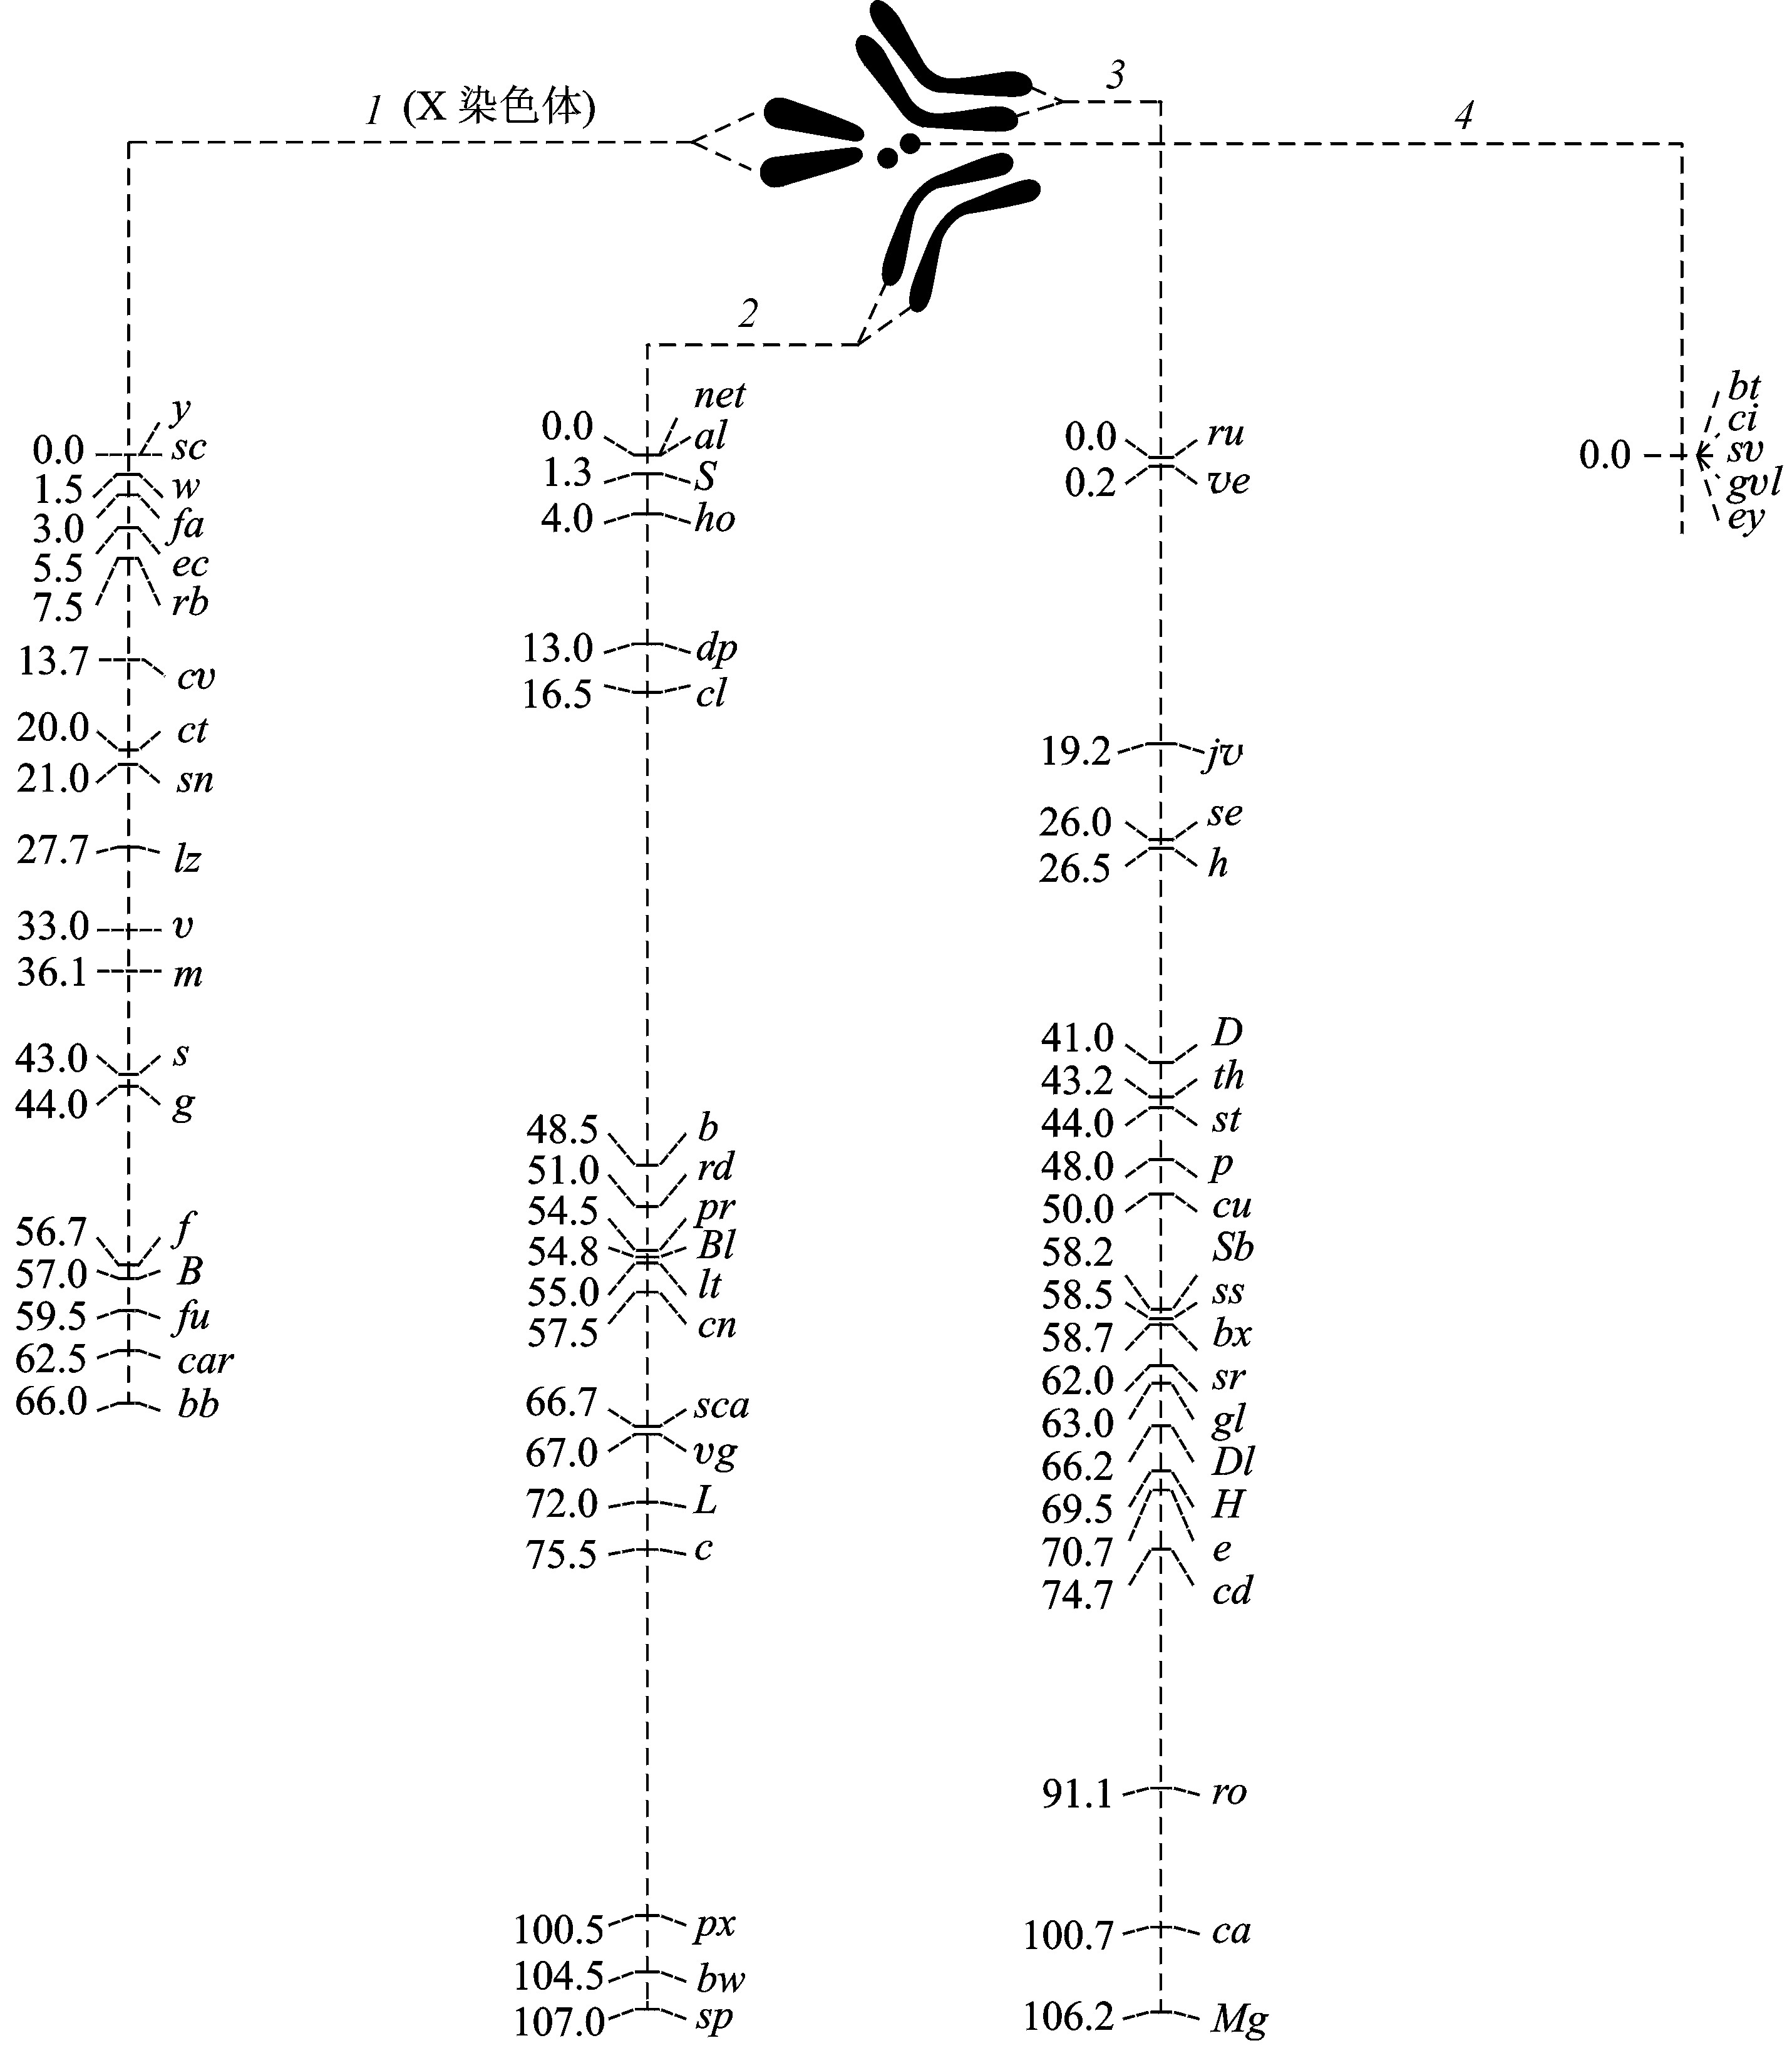
果蝇染色体图

Slide 26
关于遗传图 说明二点：
（1）基因在遗传学图上有一定的位置，这个位置叫做座位。一般以最先端的基因位置为0，但随着研究进展，发现有基因在更先端的位置时，把0点让给新的基因，其余的基因位置，作相应的移动。
（2）重组值在0到50％之间，但在遗传学图上，可以出现50单位以上的图距。例如黑腹果蝇的连锁图上，ru与Mg间的图距是106.2，但实际上ru与Mg间的重组值不超过50％，这是因为这两个基因间发生了多次交换的关系，所以由实验得到的重组值与图上的数值不一定是一致的。从而要从图上数值知道基因间的重组值只限于邻近的基因座位间。

Slide 27
4.7 真菌类的四分子分析与作图
4.7.1 顺序四分子的遗传分析
粗糙脉孢菌（Neurospora crassa）
酵母菌（Saccharomyces）
属于低等真核生物，是常用于四分子分析的材料。
单一减数分裂的4个产物留在一起，称作四分子，对四分子进行遗传学分析，称作四分子分析。

Slide 28
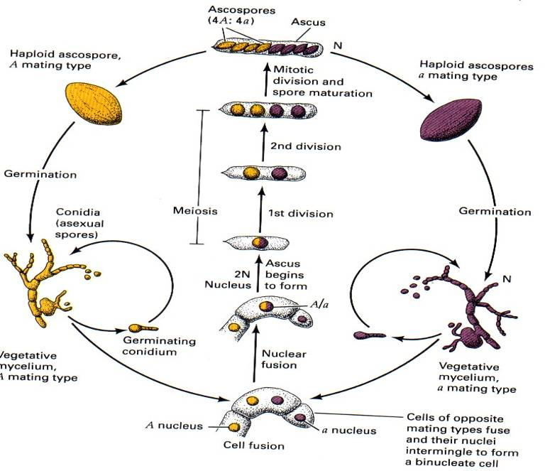
子囊孢子
分生孢子

Slide 29
粗糙脉孢菌（Neurospora crassa）的生活周期
无性生殖
菌丝，单倍体，无性分生孢子 （7条染色体）
有性生殖
二种交配型（mating type ）: A 和 α
单倍体A和α细胞融合产生一个二倍体细胞
一个二倍体细胞的四个减数分裂产物，子囊孢子
（Ascospores）包含在一个子囊里。

Slide 30
(1)着丝粒作图（Gene-centromere mapping）
粗糙链孢霉 顺序四分子
这允许我们对基因和着丝粒之间的距离作图
即：测定基因和着丝粒之间的图距
例如：链孢霉有二种交配型A和a，A或a代表在连锁群中的一
个座位， 若 交配型A × 交配型a

二倍体合子 A/a
A
A
a
a

Slide 31
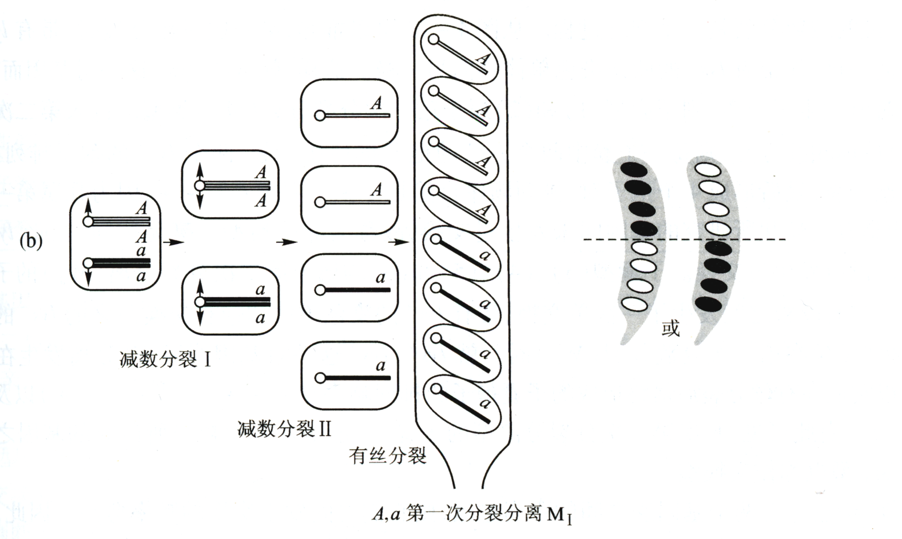
a) 无交换情况下:
那么第一次分裂分离的子囊类型
非交换型子囊 M_{I}

Slide 32
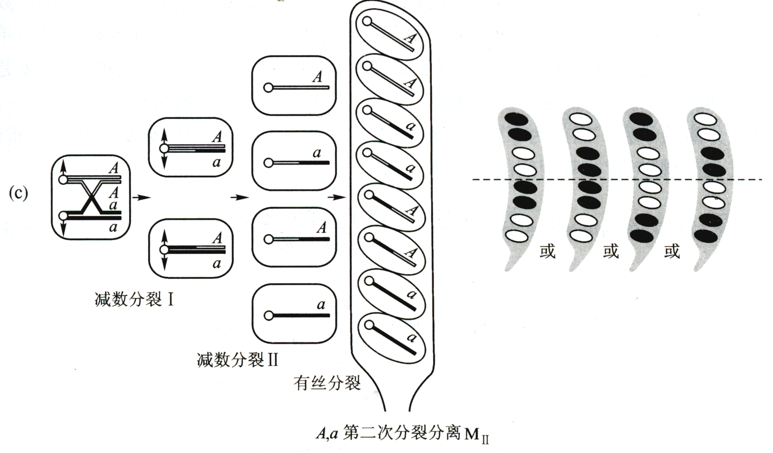
b) 基因和着丝粒之间交换
基因和着丝粒之间发生单交换 其上的基因由于交换，在第一次减数分裂后，仍旧在一个二价体上,到第二次减数分裂后，基因才分离，叫第二次分裂分离也叫交换型。
交换型子囊 M_{II}

Slide 33
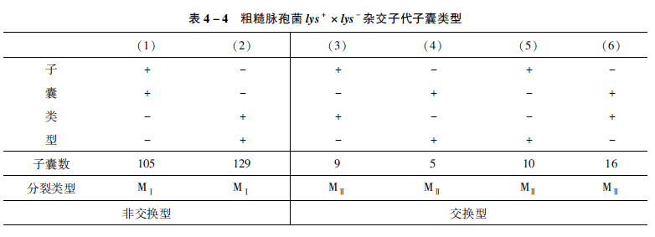
2XM_{II} (子囊数）
RF=
4X总子囊数
RF（.——lys）= 2 X（9+5+10+16）/ 4X(105+129+9+5+10+16)=7.3%

Slide 34
结论：凡由第一次分裂分离所形成的子囊为非交换型子囊
凡由第二次分裂所形成的子囊为交换型子囊（M_{II}）。
由于交换发生在二价体的四条染色单体中的两条之
间，所以交换型子囊中仅有一半子囊孢子属于重组型
因此：
若以孢子数来考虑重组率
2XM_{II} (子囊数）
RF=
4X总子囊数

Slide 35
作 业
P97 4，9，11，12
5.分别计算nic及a与着丝点的距离。若a与nic在同一染色体上（粗糙脉孢菌单倍体有7条染色体），画出a、nic与着丝点的可能顺序排列。
粗糙脉孢菌nic与野生型+杂交结果
子囊类型 | （1） | （2）
 | + | +
 | + | n
 | n | +
 | n | n
子囊数 | 899 | 101
粗糙脉孢菌a与野生型+杂交结果
子囊类型 | （1） | （2） | （3） | （4） | (5)
 | + | a | + | a | +
 | + | a | a | + | a
 | a | + | + | a | a
 | a | + | a | + | +
子囊数 | 1 | 813 | 91 | 90 | 5
6.预习四分子双基因作图。如何判断两基因内是否在同一条染色体上。

